Slide 1
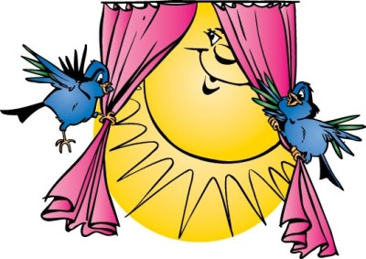
УРОК КУБАНОВЕДЕНИЯ в 1 классе «Правила поведения в природе»
Троценко Ольга Николаевна
учитель начальных классов
МБОУ ООШ №11
х. Маевский
Славянский район
Краснодарский край

Slide 2
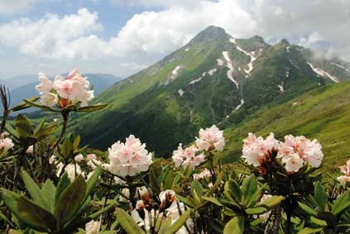
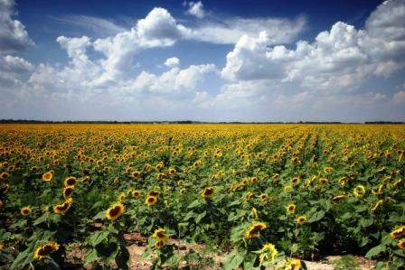
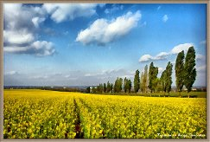
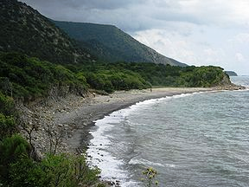

Slide 3
Река Кубань

Slide 4
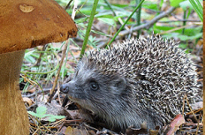

Slide 5
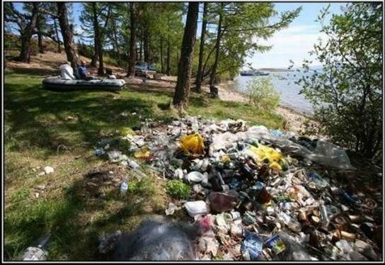

Slide 10
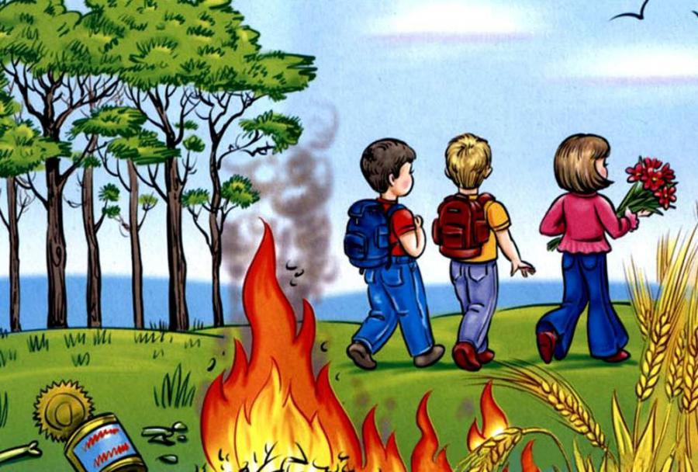

Slide 12
Не разоряй муравейники

